Slide 1
Волшебство из бумаги
Проект
Чудановой Анастасии
ученицы 7 б класса
МБОУ «Эколого-биологический лицей №35»
Учитель: Юшкина
Наталья Федоровна

Slide 2
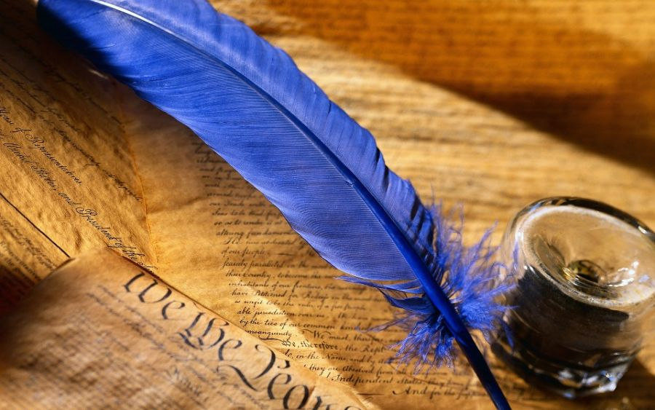
Проблема проекта: что можно сделать из бумаги? Задачи: -ознакомиться с историей возникновения бумаги , бумагопластики в России и странах мира; - определиться с выбором сюжета; - подобрать бумагу по цвету и качеству; - наложить фон на основу(плотный картон); - изготовить объемные детали; - составить композицию панно; - наклеить детали на основу; Цель проекта: изучение истории бумаги, изготовление творческих работ из бумаги. Проектный продукт: настенное объемные панно из бумаги. Объект исследования: бумага.

Slide 3
План работы:
Узнать о происхождении бумаги и ее видах из литературных источников и Интернет-ресурсов;
Освоить различные способы применения, различных видов бумаги в творческих работах.
Практическая значимость проекта:
изучив возможности бумаги, можно изготовить творческие работы своими руками и подарить их любимым людям.

Slide 4
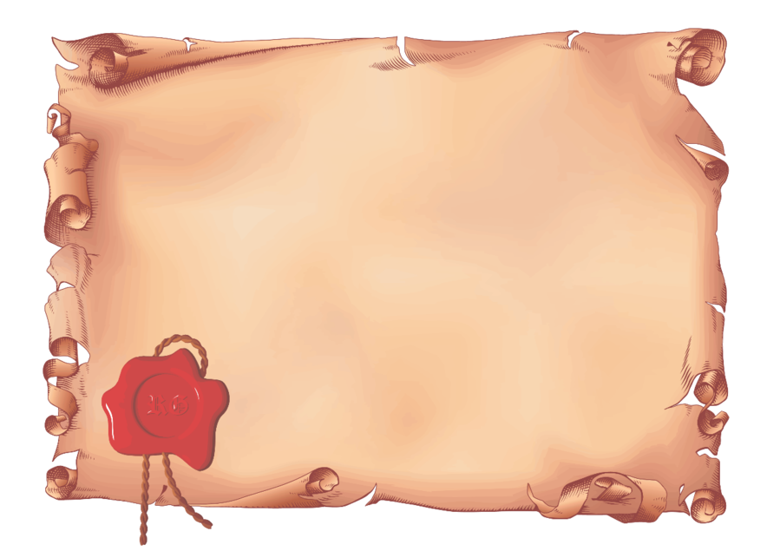
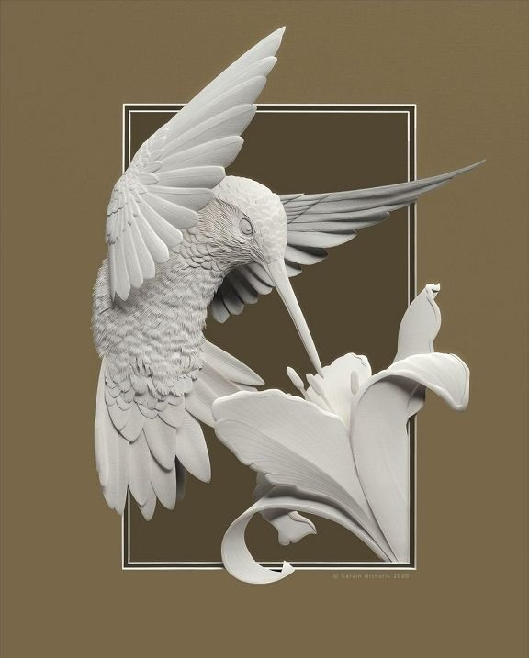
Обоснование возникшей проблемы и выбор темы.
Мы пишем, рисуем, режем, сгибаем,
Чертим и клеим, мнем, отрываем,
Чтоб оказаться в сказке бумажной,
Ловкие пальчики-как это важно!
Бумага-удивительный материал, один из самых доступных. Я заметила, что она пластична, готова принять любую форму. Постаралась, и лист бумаги стал послушным, мне захотелось создать объемное панно из цветов.

Slide 5
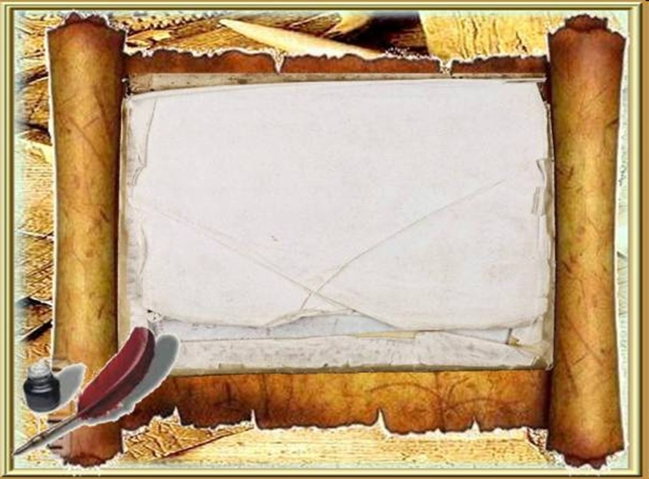
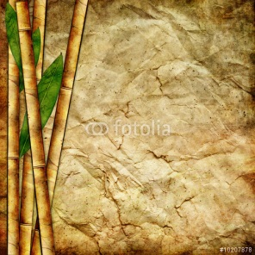
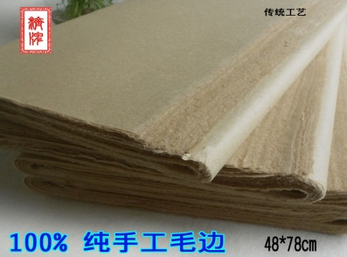
История возникновения бумаги.
Родиной бумаги считают Китай. Сырьем для изготовления бумаги служило тутовое дерево и бамбук. Слово «бумага» произошло от слова «бамбиго»- так называли бумагу, изготовленную из бамбука.

Slide 6
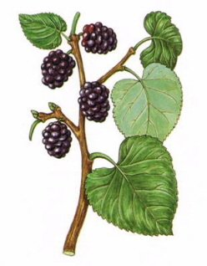
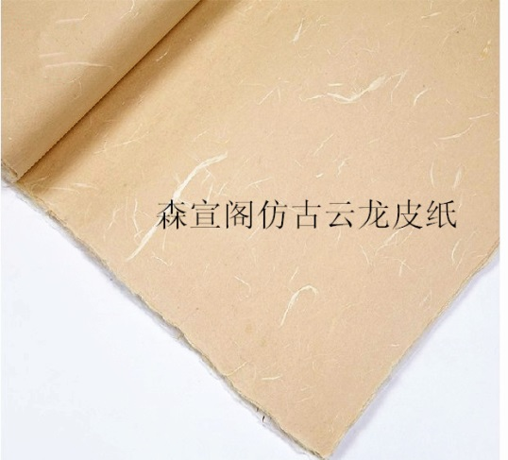
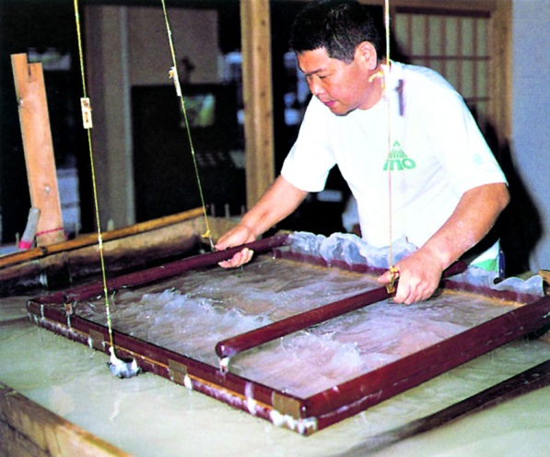
Японская бумага изготавливалась из коры шелковицы. По качеству превзошла китайскую. Технология изготовления бумаги из древесины подобна той, которую используют осы при создании гнезд. Этот секрет разгадали в Европе в 19 веке.

Slide 7
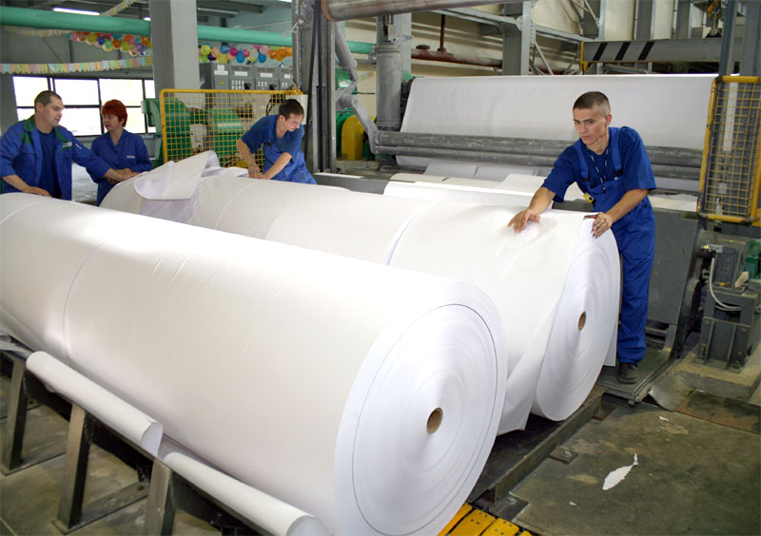
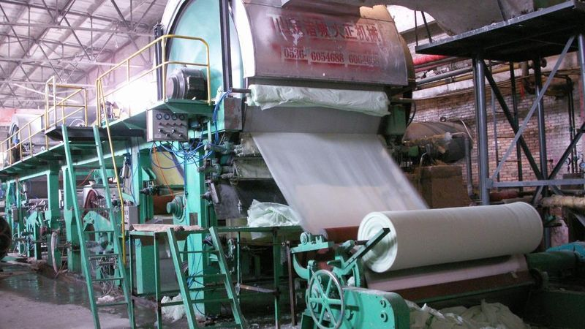
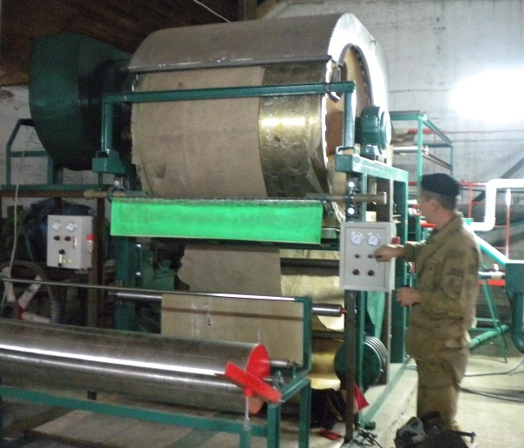
К концу 18 века появились бумагодеятельные машины. Теперь бумага вырабатывалась на бесконечно вращающейся сетке и сбегала непрерывной лентой, сворачивалась в плотные тяжелые рулоны.

Slide 8
Планирование работы.
Схема обдумывания
1 Готовое изделие
2 Выбор темы
3 История создания бумагопластики
4 Материалы и техника изготовления
5 Варианты идей
6 Анализ идей
7 Инструменты, материалы
8 Техника безопасности

Slide 9
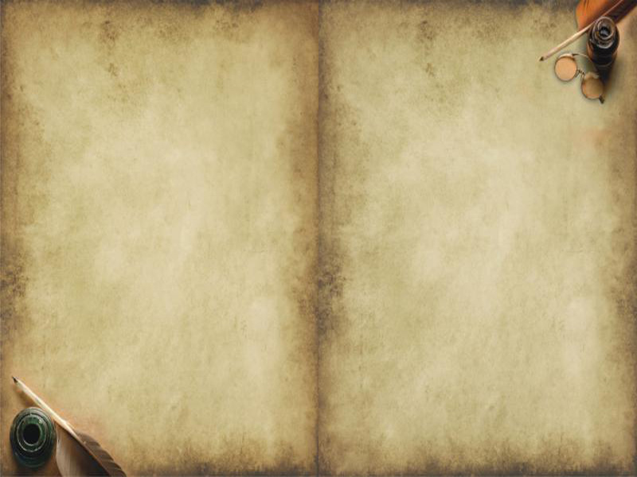
История возникновения бумагопластики.
История возникновения бумагопластики берет начало в 18 веке в Италии. В то время имелся водяной знак на бумаге, который являлся тонким уровнем формообразования, не разрушая плоскостные характеристики листа.
Формируя рисунок за счет неоднородной структуры листа, филигрань создает особую микрогеометрию поверхности, богатые тактильные качества и визуальные эффекты при работе листа на просвет.

Slide 10
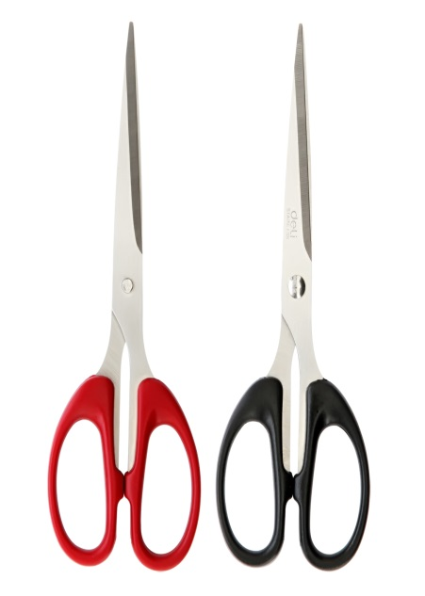
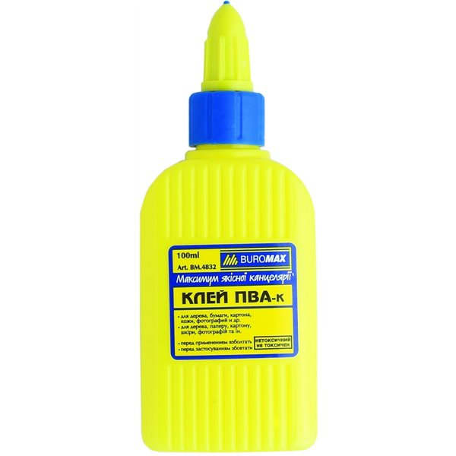
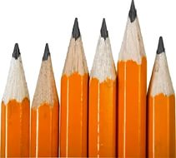
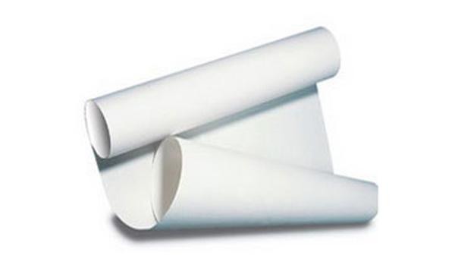
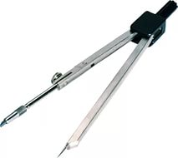
Материалы и инструменты необходимые для работы

Slide 11
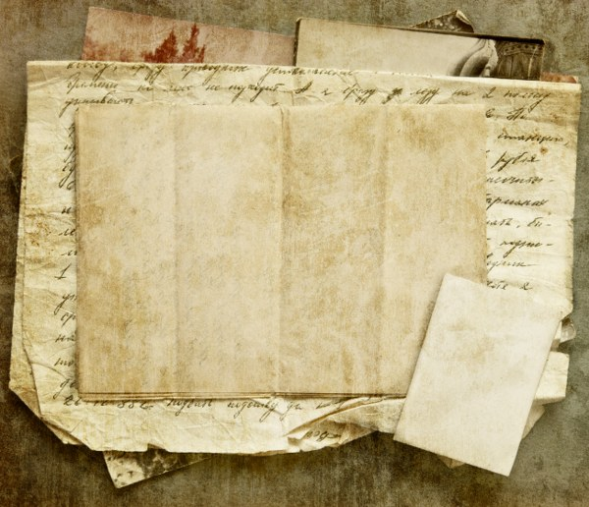
Технология выполнения
Бумажная пластика, как и все виды работ с бумагой, выполняется в определённой последовательности: выбор сюжета, составление эскиза к композиции, выбор бумаги по качеству, наложение фона на основу, изготовление объёмных деталей, раскладывание их на фоне, наклеивание деталей на фон.

Slide 12
Техника безопасности при работе с бумагой, ножницами, клеем.
1.Ножницы передавать в закрытом виде, кольцами вперёд;
2. Не оставлять ножницы в раскрытом виде;
3.Клеем пользоваться очень осторожно;
4. Не допускать попадания клея в глаза; (при попадании немедленно промыть тёплой водой)
5. По окончанию работы тщательно вымыть руки.

Slide 13
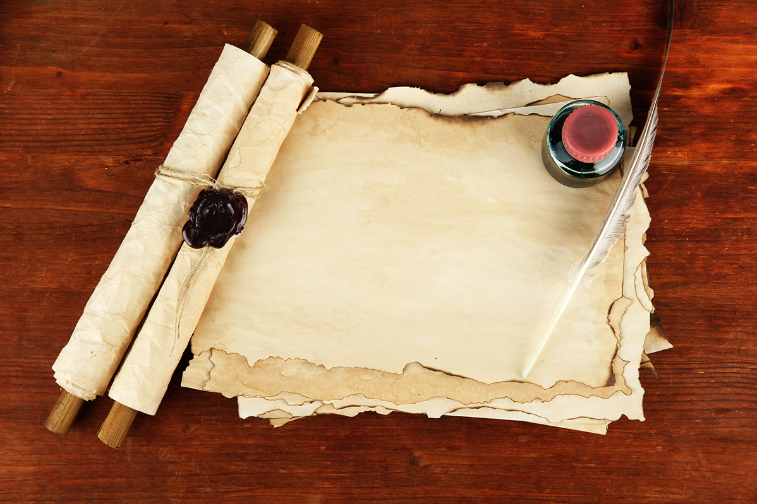
Экономическое обоснование
-Стоимость моей композиции около 50 рублей.
-Изготовлена экологически чистая композиция из бумаги.

Slide 14
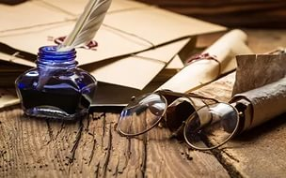
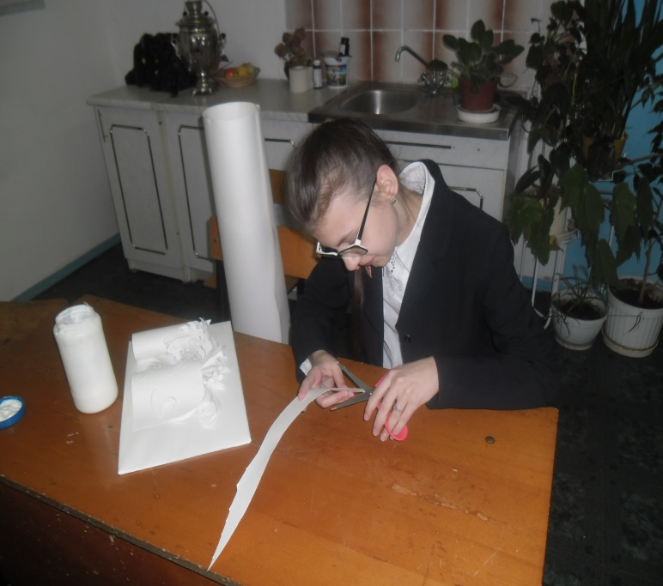
Разработка дизайна
Свою работу я делала под руководством учителя. Выполняла поэтапно, продумывая каждый момент своей работы.

Slide 15
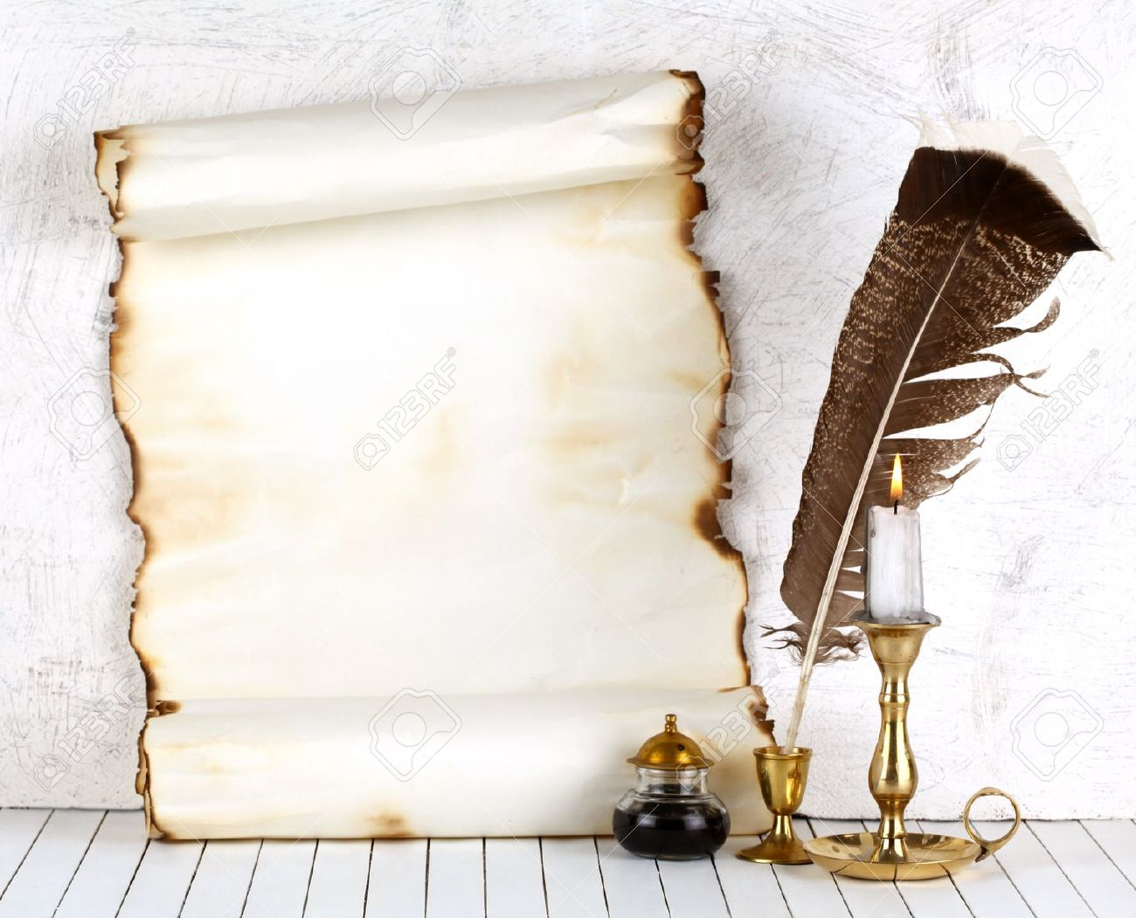
Самоанализ
В процессе работы, я познакомилась с историей возникновения бумаги, бумагопластики. Узнала, что техника бумагопластики-древняя техника, распространенная в разных странах.
Я смогла самостоятельно составить композицию, творчески выразить себя, а самое главное-была увлечена работой, довольна результатами своего труда.

